Slide 1
MULTIPLE BREAK REBAR
Advisor : Prof. K.C.Chang
Presenters : You-Ran Nai

Slide 2
Incremental Dynamic Analysis with Multi-Modes for Seismic Performance Evaluation of RC Bridges
Prakit Chomchuen, Virote Boonyapinyo
Engineering Structures
February 2017
Notes:
標題
作者
期刊名稱
年份

Slide 3
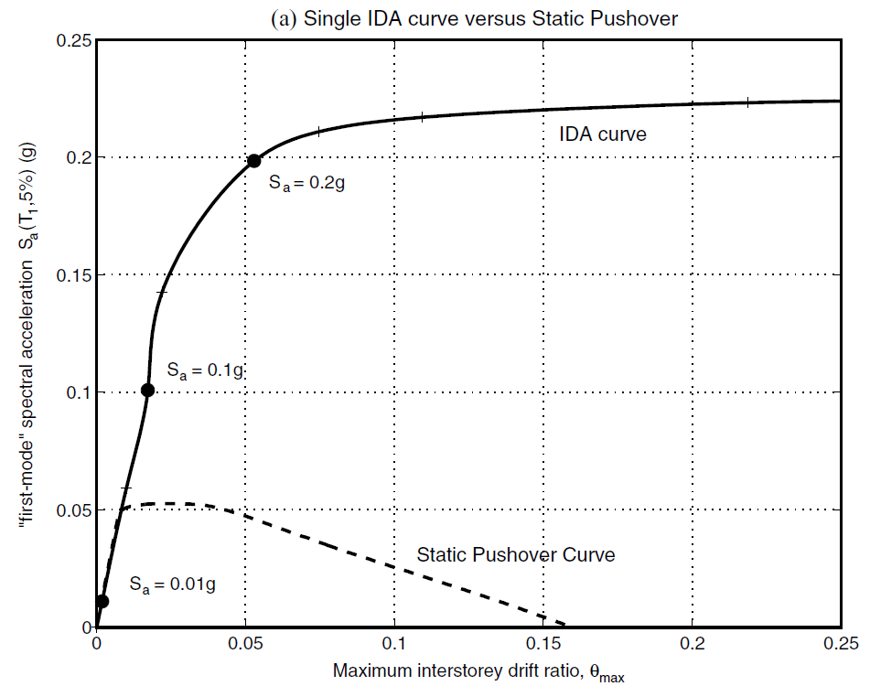
IDA CURVE
MDOF
Nonlinear Time History Analyses
Intensity Measure
Reduce the computational price and time
Damage Measure
Nonlinear Static Analysis
MDOF
ESDOF
Higher Mode
INCREMENTAL DYNAMIC ANALYSIS
Notes:
MDOF
ESDOF
Higher mode

Slide 4
REQUIRE EXPERIENCED
Modal Pushover Analysis (MPA)
Energy-Based Pushover Analysis (EPA)
Adaptive Pushover Analysis (APA)
Notes:
已經提出了幾種方法來解釋NSA中的較高模式效應
MPA進行多次分析
EPA和APA需要經驗豐富的工程師

Slide 5
PRINCIPAL OBJECTIVES
THREE DIFFERENT HEIGHTS
SEISMIC PERFORMANCE
HIGHER MODE
A lateral load pattern that includes higher mode effect for single-run displacement-based NSA to evaluate the lateral behavior of ESDOF.
Applicability of IDA of ESDOF with proposed load pattern in evaluating seismic performance of single column RC with three different column heights.
Evaluate the seismic performance of the typically single-column reinforced concrete bridge used in Thailand.
Notes:
單次、高模態
三種不同柱高，研究該技術的效率。
橋樑的抗震性能。

Slide 6
OUTLINE
1
2
3
4
5
Case study of single-column RC bridge structures
Seismic performance evaluation by incremental dynamic analysis
Nonlinear static analysis of the studied bridges with various load patterns
Incremental dynamic analysis of studied bridges by ESDOF with various load patterns
Performance of the bridges under considered earthquake
Notes:
RC 橋梁 Case Study
拿甚麼案例來研究

Slide 7
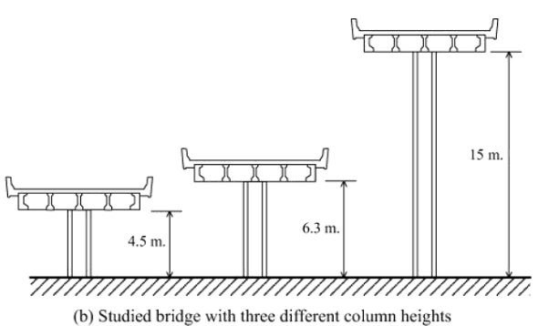
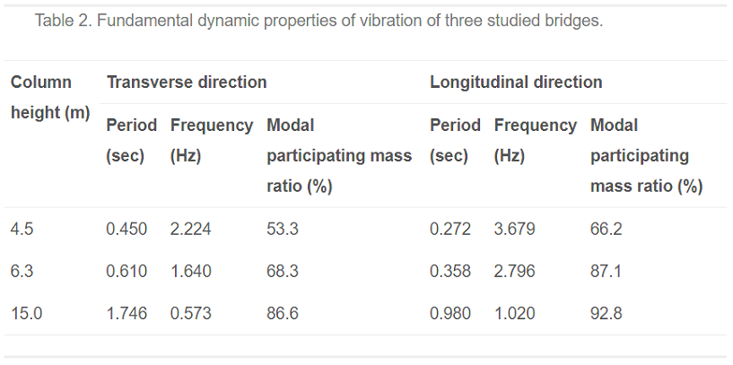
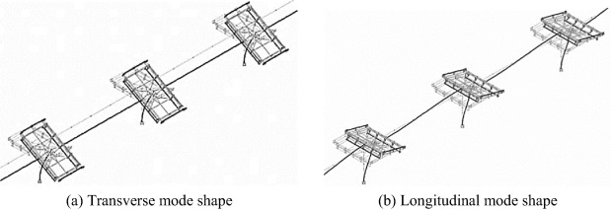
Case study of single-column RC bridge structures
Notes:
三種柱高
高柱，基本模態
低柱，更高模態影響

Slide 8
Outline
1
2
3
4
5
Case study of single-column RC bridge structures
Seismic performance evaluation by incremental dynamic analysis
Nonlinear static analysis of the studied bridges with various load patterns
Incremental dynamic analysis of studied bridges by ESDOF with various load patterns
Performance of the bridges under considered earthquake
Notes:
IDA 耐震性能評估
介紹會用到甚麼方法

Slide 9
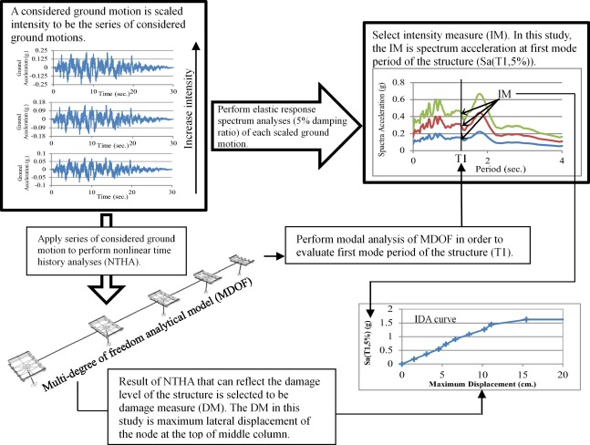
IDA of multi-degree of freedom system
Notes:
不同歷時
反應譜
多自由度，第一模態週期 Scale
非線性動力分析
IDA
BENCHMARK

Slide 10
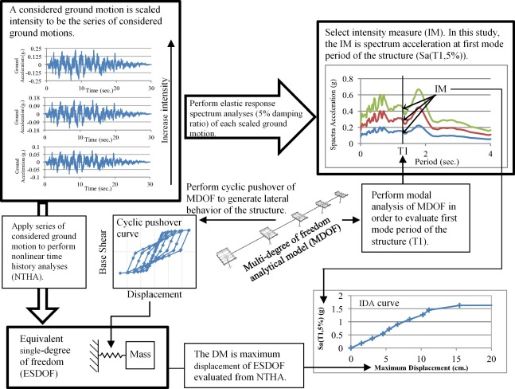
IDA of ESDOF based on nonlinear static analysis
Notes:
差別
Cyclic pushover
將所生成的橫向行為定義為單自由度系統（SDOF）等於MDOF結構的橫向行為。
SDOF的質量由使SDOF的基本動態特性等於MDOF的值定義。
具有與MDOF系統相當的橫向行為的SDOF系統用於執行IDA。

Slide 11
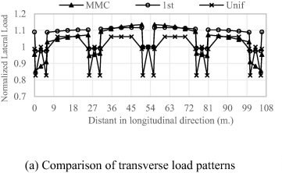

Lateral load pattern for single-run nonlinear static analysis
First mode load pattern (1st)
Uniform acceleration load pattern (Unif)
Multi-Modes Combination load pattern (MMC)
Notes:
1.
FEMA 356
第一負載模式在橫向方向上按比例分配負載，稱為“第一模式負載模式（第一）”。
第二載荷模式是均勻分佈，由每個水平的橫向力組成，與每個水平的總質量成比例，稱為“均勻加速度載荷模式（Unif）”。
2.
負載的分佈可以通過由模態參與質量比加權的所考慮的模式形狀的簡單組合來生成。
3.
Unif產生最小量的合力。
第一個產生最大的合力。
MMC合力的大小介於Unif和1st之間。

Slide 12
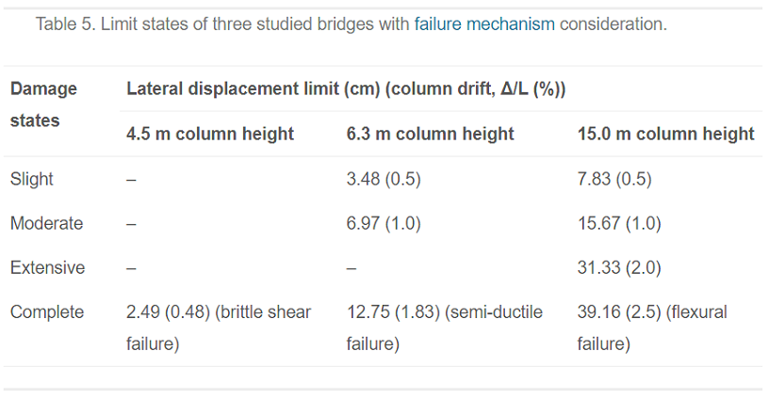
Limit states of the studied bridges
Notes:
極限狀態的定義對於評估IDA的結構抗震性能是最重要的。
immediate occupancy (IO) and collapse prevention (CP)
HAZUS DS1~DS5
Jeon column drifts
短柱的橋通過脆性剪切破壞而坍塌，僅漂移0.48％。
中柱的橋通過半延性破壞以1.83％的漂移而坍塌。
高柱的橋的坍塌由完全損壞狀態的極限（2.5％漂移）控制。

Slide 13
Outline
1
2
3
4
5
Case study of single-column RC bridge structures
Seismic performance evaluation by incremental dynamic analysis
Nonlinear static analysis of the studied bridges with various load patterns
Incremental dynamic analysis of studied bridges by ESDOF with various load patterns
Performance of the bridges under considered earthquake
Notes:
Load Pattern 非線性靜力
執行 MDOF => ESDOF

Slide 14
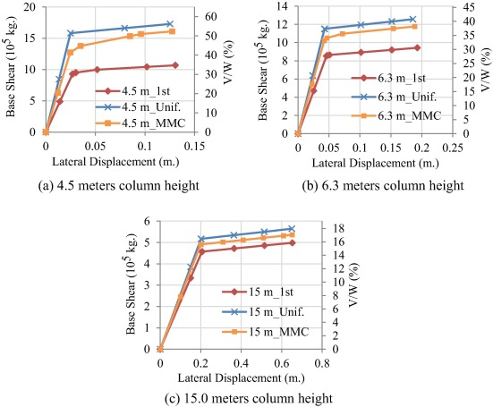
Nonlinear static analysis of the studied bridges with various load patterns
Load Patterns
Notes:
ESDOF的IDA，MDOF的NSA獲得ESDOF的等效橫向行為。
當橋樑柱高度或橋樑的第一模式參與質量比增加時，不同負荷模式的影響減小。
MMC準，Unif上限，1st下限。

Slide 15
Outline
1
2
3
4
5
Case study of single-column RC bridge structures
Seismic performance evaluation by incremental dynamic analysis
Nonlinear static analysis of the studied bridges with various load patterns
Incremental dynamic analysis of studied bridges by ESDOF with various load patterns
Performance of the bridges under considered earthquake
Notes:
Load Pattern ESDOF IDA
拿 ESDOF 和 MODF 比較

Slide 16
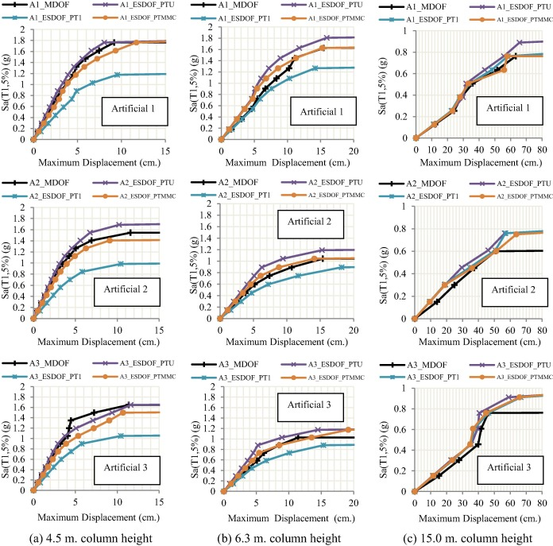
Notes:
低的第一模式參與質量比時，不同橫向負荷模式的影響變得更明顯。
第一模式低估抗震能力，Unif略微高估抗震能力

Slide 17
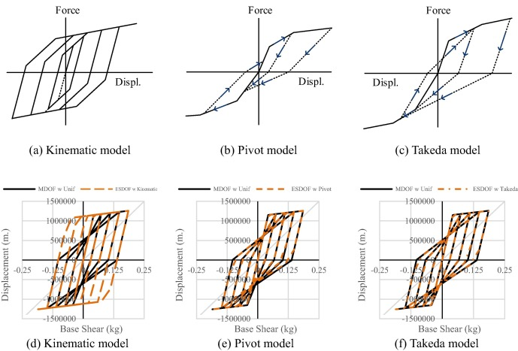
Hysteresis modeling
Notes:
SAP2000中的三個內置滯後模型。
Kinematic model, pivot model, and Takeda model
帶有運動學模型的ESDOF會產生超滯後迴路。

Slide 18
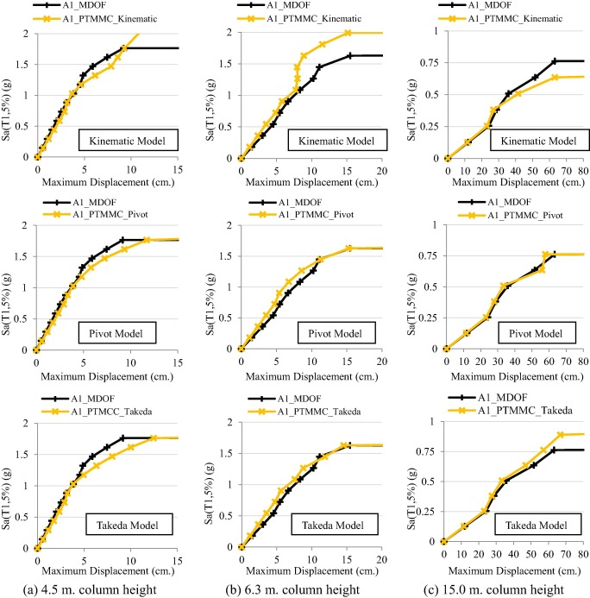
Notes:
Kinematic Capacity
Takeda 中低一致
Pivot

Slide 19
Outline
1
2
3
4
5
Case study of single-column RC bridge structures
Seismic performance evaluation by incremental dynamic analysis
Nonlinear static analysis of the studied bridges with various load patterns
Incremental dynamic analysis of studied bridges by ESDOF with various load patterns
Performance of the bridges under considered earthquake
Notes:
橋梁的抗震性能
拿結果來評估橋梁有沒有損壞

Slide 20
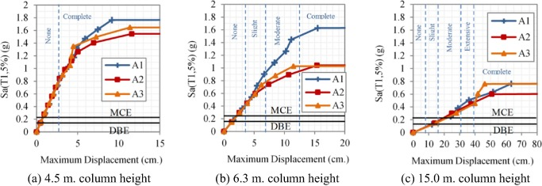
Evaluation by NTHA of MDOF model of bridges
Notes:
MDOF
對於4.5米和6.3米柱高的橋樑沒有任何損壞。
在DBE下具有15米柱高的橋發生輕微損壞，而在MCE下發生中等損壞。

Slide 21
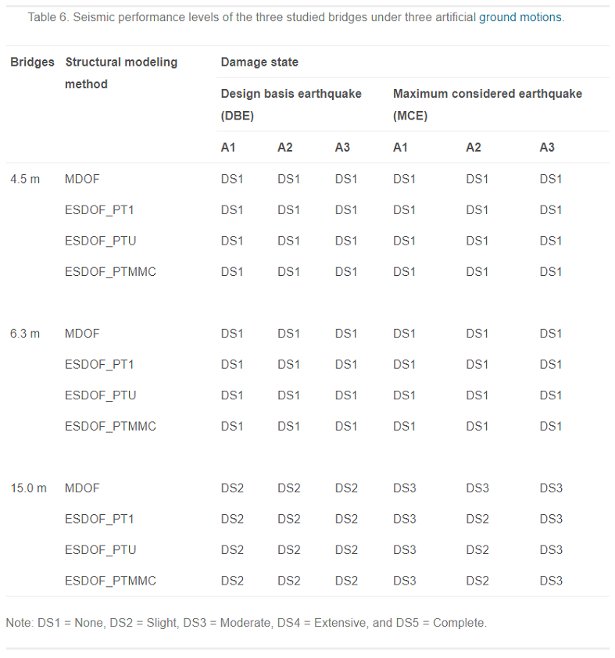
Notes:
ESDOF 與 MDOF 相同
所研究的橋樑在曼谷內部地區的地震水平下沒有損壞，除了15米柱高的橋樑與第7.1節中描述的相同。
ESDOF可以有效地用於評估結構的抗震性能，如低地震水平下研究的橋樑。

Slide 22
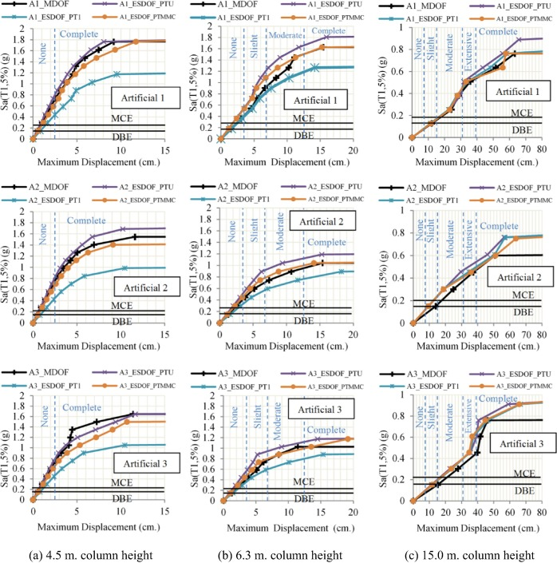
Notes:
1. 如果研究的橋樑位於中等地震帶，例如泰國北部地區，則不同的ESDOF可能導致高度不同的抗震性能水平，應認真考慮合適的側向荷載模式。

Slide 23
Conclusions
Computational Time
MMC Load Pattern
Seismic Performance
That is a reduction of about 93% computational time.
The ESDOF with the proposed multi-modes combination load pattern with single-run NSA and IDA gives better accuracy of seismic performance than the conventional load patterns for all studied bridges, compared with IDA of MDOF.
slight damage occurs for the bridge with 15 m column height under DBE while moderate damage occurs under MCE.
Notes:
使用ESDOF概念通過IDA的平均值來評估所研究的橋樑的抗震性能可以將計算時間從每個負載情況下的60分鐘減少到每個負載情況下4分鐘的ESDOF。
這減少了大約93％的計算時間。
不同的負載模式導致ESDOF的容量和剛度不同。
第一模式參與質量比小於總質量的80％
具有第一模式負載模式的ESDOF導致適度低估的容量，而均勻加速導致略微高估的容量。

Slide 24
LEARN
Notes:
細節交代得很清楚
前提條件講得很清楚
這是目前讀過講得非常清楚的一篇 paper
本文的主要目的是通過與MDOF概念的比較來研究ESODF概念評估單柱RC橋抗震性能的效率，因此，所研究的橋樑的基礎被認為是對所有案例研究的固定支持。
雖然考慮土 - 結構相互作用的影響可能會導致更靈活的結構系統，但本文假設的固定支撐足以反映研究參數的影響。
由於SAP2000的限制，帶有集中鉸鏈的塑料鉸鍊長度元件被非線性彈簧元件取代，以模擬NTHA橋樑的非彈性行為。
由於現場測試設備的限制，現場測試結果僅以頻率範圍的形式顯示。
兩種型號都是內置功能，所有必需參數都由程序自動生成。

